Slide 2
香港居民享有的基本權利
學習重點六：
《基本法》規定香港居民享有的權利與義務 (共二節)
第一節

Slide 3
探究問題
香港居民享有的基本權利✓
香港居民應履行的義務

Slide 4
學習重點
知識
香港居民在《基本法》規定下享有的基本權利
技能
掌握溝通、協作、慎思明辨，綜合分析能力等共通能力
態度
培養具國家觀念、尊重守法和負責任的良好公民
理解基本權利和義務兩者之間的關係，並學習在行使個人基本權利以及履行憲法義務時應有的態度和行為
理解權利並非沒有限制，而是受法律規限，同時尊重社會倫理與道德標準

Slide 5
重要概念
教學流程
香港居民
引入活動
權利
課堂活動 1：香港永久性居民與非永久性居民
課堂活動 2：香港居民擁有的基本權利
課堂活動 3：《基本法》賦予香港居民的權利
課後活動：我們常行使的權利

Slide 6

引入活動：
香港身份證

Slide 7
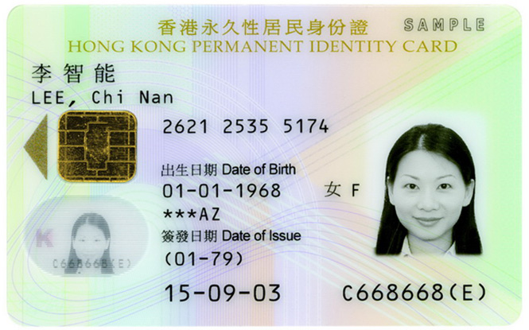
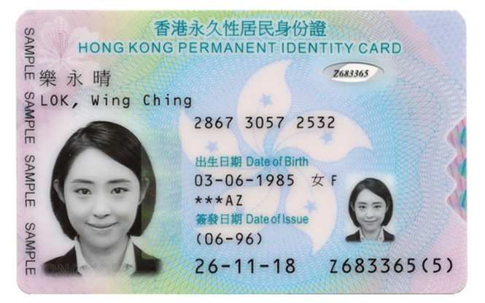
引入活動
引入活動
取出你的身份證，你的身份證是屬於以下哪一款呢？
照片
照片
照片
照片
智能身份證
新智能身份證

Slide 8
你知道香港永久性居民身份證上
各個符號的意思嗎？
***：持證人年齡為18歲或以上
及有資格申領香港特別行政區回港證
A：持證人擁有香港居留權
Z：持證人申報的出生地在香港
X：持證人申報在中國內地出生
O：持證人報稱在其他國家出生
照片
照片

Slide 9
小知識
有三粒星就是香港永久性居民嗎？
不是，
三粒星只是代表18歲或以上及有資格申領回港證
怎樣才代表是香港永久居民呢？
如果身份證上，三粒星旁邊寫有AZ，
即代表你擁有香港居留權及在香港出生

Slide 10
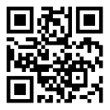
想一想：身份證有甚麼用途？
引入活動
出入境
預訂運動場地
享用公共圖書館設施
登記診症服務
完成
預習工作紙
身為香港居民，我們可以享用哪些公共服務？

Slide 11
課堂活動 1：
香港永久性居民與非永久性居民

Slide 12
閱讀《基本法》第二十四條，了解香港永久性居民與非永久性居民的分別。
完成
課堂活動工作紙1

Slide 13
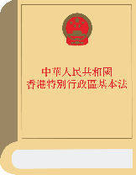
香港永久性居民
課堂活動
1
在香港特別行政區成立以前或以後在香港出生的中國公民
.在香港特別行政區成立以前或以後在香港通常居住連續七年以上的中國公民
第1及2兩項所列居民在香港以外所生的中國籍子女
在香港特別行政區成立以前或以後持有效旅行證件進入香港、在香港通常居住連續七年以上並以香港為永久居住地的非中國籍的
在香港特別行政區成立以前或以後第（四）項所列居民在香港所生的未滿二十一周歲的子女
第1至5項所列居民以外在香港特別行政區成立以前只在香港有居留權的人
《基本法》第二十四條

Slide 14
你知道香港永久性居民身份證各個符號的意思嗎？
課堂活動1
*** : 持證人年齡為18歲或以上及有
資格申領香港特別行政區回港證
A：持證人擁有香港居留權
Z：持證人申報的出生地在香港
X：持證人申報在中國內地出生
O：持證人報稱在其他國家出生
照片
照片

Slide 15
小知識
有三粒星就是香港永久性居民嗎？
不是，
三粒星只是代表18歲或以上及有資格申領回港證
怎樣才代表是香港永久居民呢？
如果身份證上，三粒星旁邊寫有AZ，
即代表你擁有香港居留權及在香港出生

Slide 16
小結
香港永久性居民
在香港特別行政區成立以前或以後在香港出生的中國公民
在香港特別行政區成立以前或以後在香港通常居住連續七年以上的中國公民
第1及2兩項所列居民在香港以外所生的中國籍子女
在香港特別行政區成立以前或以後持有效旅行證件進入香港、在香港通常居住連續七年以上並以香港為永久居住地的非中國籍的
在香港特別行政區成立以前或以後第（四）項所列居民在香港所生的未滿二十一周歲的子女
第1至5項所列居民以外在香港特別行政區成立以前只在香港有居留權的人

Slide 17
小結
非永久性居民
有資格依照香港特別行政區法律取得香港居民身份證，但沒有居留權的人。
例子:外籍家庭傭工

Slide 18
課堂活動 2：
香港居民擁有的基本權利

Slide 19
閱讀《基本法》第三章，認識香港居民大致擁有的基本權力。
完成
課堂活動工作紙2

Slide 20
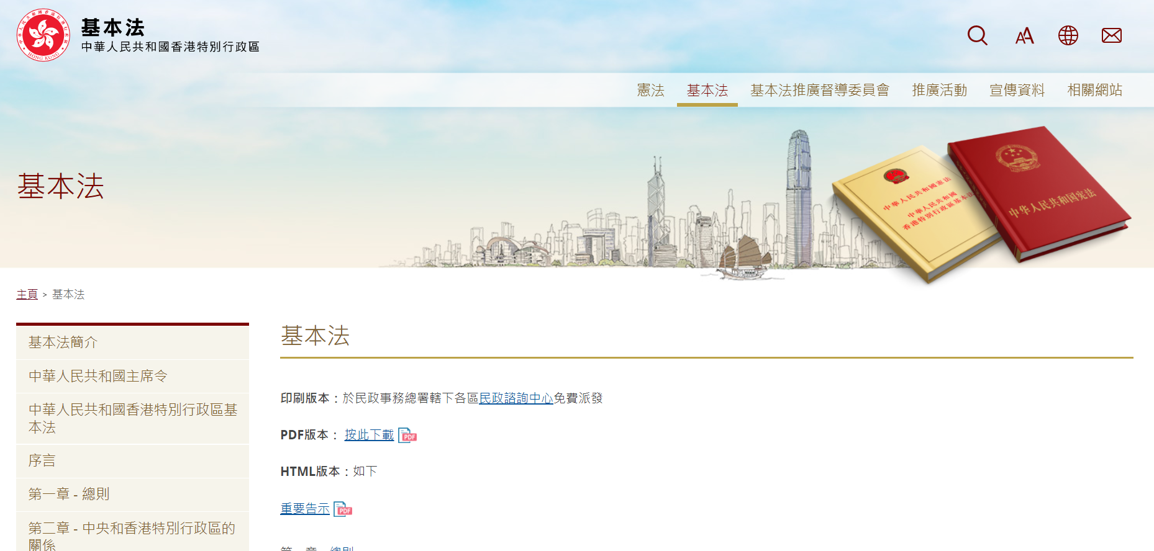
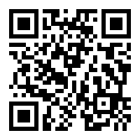
香港居民的權利受甚麼保障？
課堂活動2
https://www.basiclaw.gov.hk/tc/basiclaw/chapter3.html
《基本法》第三章規定了香港居民基本權利
部分權利分散於其他章節

Slide 21
小知識
是否只有香港居民才擁有這些基本權利和自由呢？
在香港特別行政區境內的香港居民以外的其他人，依法享有本章規定的香港居民的權利和自由。
《基本法》第四十一條
包括：
臨時在香港工作或停留的人士，如來港經商旅遊、求學、出席會議的人、難民、非法入境人士 。

Slide 22
小結
平等
表達意見的權利和自由
法律
及司法權利
香港居民的基本權利
經濟、
社會、文化權利
人身自由
其他的權利
信仰自由和
宗教信仰自由

Slide 23
課堂活動 3：
《基本法》賦予香港居民的權利

Slide 24

根據《基本法》第三章「居民的基本權利和義務」，進行小組討論，了解《基本法》如何賦予香港居民權利和自由。
完成
課堂活動工作紙3

Slide 25
表達意見的權利和自由
課堂活動3
香港居民享有言論、新聞、出版的自由，結社、集會、遊行、示威的自由，組織和參加工會、罷工的權利和自由。
《基本法》第二十七條

Slide 26
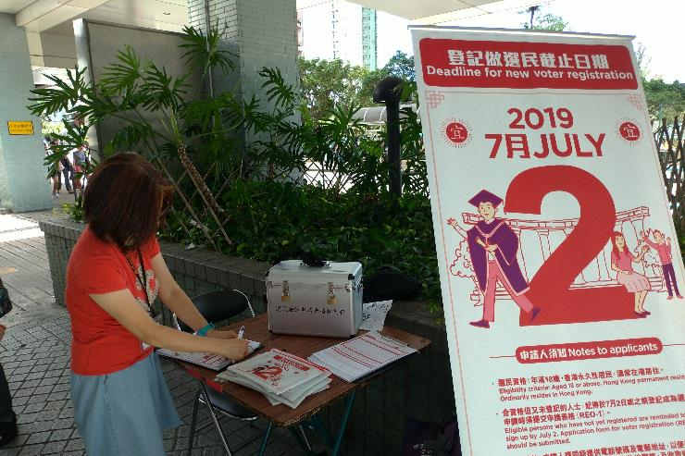
課堂活動3
我們有哪些發表意見的方式呢？
香港特別行政區永久性居民依法享有選舉權和被選舉權。
《基本法》第二十六條
圖片來源：中國文化研究院

Slide 27
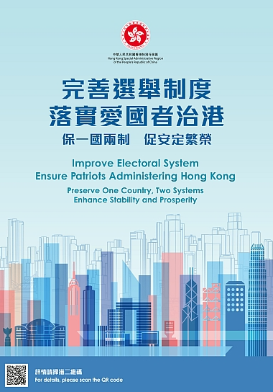

合資格的香港永久性居民可透過選舉表達意見
課堂活動3
圖片來源：選舉委員會

Slide 28
小組討論
課堂活動3
根據各項基本權利所包含的內容
* 重點講解非刊於第三章的條文內容
組員們把所包含的內容與《基本法》第三章的部分條文進行配對
組員完成課堂活動工作紙3，並進行匯報

Slide 29
課堂活動3
人身自由
人身
不受侵犯
住宅
不受侵犯
遷徙、
移居
和出入境自由
通訊自由和通訊
秘密

Slide 30
課堂活動3
信仰自由和宗教信仰自由
香港特別行政區政府不限制宗教信仰自由，不干預宗教組織的內部事務，不限制與香港特別行政區法律沒有抵觸的宗教活動。
《基本法》第一百四十一條第一款
香港居民有信仰的自由。
香港居民有宗教信仰的自由，有公開傳教和舉行、參加宗教活動的自由。
《基本法》第三十二條

Slide 31
課堂活動3
經濟、社會、文化權利
選擇職業的自由
社會
福利權
教育、科學、文化活動的權利和自由
婚姻自由和自願
生育權
財產權

Slide 32
財產權
課堂活動3
《基本法》對財產權的保障特別刊列於以下章節：
第六條：「香港特別行政區依法保護私有財産權。」
第一百零五條第一款：「香港特別行政區依法保護私人和法人財産的取得、使用、處置和繼承的權利，以及依法徵用私人和法人財産時被徵用財産的所有人得到補償的權利。」
在一國兩制下，香港實行資本主義，重視私有財產權。

Slide 33
課堂活動3
法律及司法權利
提起法律訴訟
及獲得司法補救
獲得公正審判的權利

Slide 34

獲得公正審判的權利
課堂活動3
香港特別行政區的刑事訴訟和民事訴訟中保留原在香港適用的原則和當事人享有的權利。
任何人在被合法拘捕後，享有盡早接受司法機關公正審判的權利，未經司法機關判罪之前均假定無罪。
《基本法》第八十七條

Slide 35
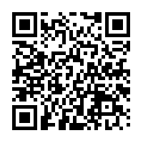
其他權利
課堂活動3
香港特別行政區居民中的中國公民依法參與國家事務的管理。
根據全國人民代表大會確定的名額和代表產生辦法，由香港特別行政區居民中的中國公民在香港選出香港特別行政區的全國人民代表大會代表，參加最高國家權力機關的工作。
《基本法》第二十一條
你認識哪些港區人大代表呢？
點擊查看一下。
http://www.npc.gov.cn/zgrdw/npc/gadbzl/xgdbzl_11/node_8514.htm

Slide 36
小組匯報
你們的組別有多少項配對正確呢？
這些權利和自由是受甚麼保障的？
你們最重視哪項權利和自由呢？為甚麼？

Slide 37
小結
香港居民的基本權利包括：
  平等、表達意見的權利和自由、人身自由、信仰自由和宗教信仰自由、經濟、社會、文化權利、法律及司法權利等等
上述的權利和自由都受到《基本法》保障

Slide 38
課後活動 ：我們常使用的權利
《基本法》保障香港居民的基本權利，
你在哪些情況下使用了這些權利呢？
完成
課後工作紙

Slide 39
課後温習
平等
法律
及司法權利
表達意見的權利和自由
香港居民的基本權利
經濟、社會、文化權利
人身自由
其他的權利
信仰自由和
宗教信仰自由

Slide 40
參考資料
教育局課程發展處通識教育組《通識教育科課程資源冊系列：今日香港》(香港：教育局，2017)
中華人民共和國香港特別行政區政府基本法 https://www.basiclaw.gov.hk
選舉委員會 https://www.elections.gov.hk
政府資訊科技總監辦公室〈智能身份證的用途〉https://www.ogcio.gov.hk/tc/our_work/strategies/initiatives/smart_id/smart_id_card_application.html
〈香港身份證6個小知識 你知道多少？〉《香港經濟日報》 https://topick.hket.com/article/876416/香港身份證6個小知識%20%20你知道多少？?mtc=10016
全國人大網 http://www.npc.gov.cn/zgrdw/npc/gadbzl/xgdbzl_11/node_8514.htm

Slide 41
完

